Slide 1


ДЕЯТЕЛЬНОСТЬ ПРЕДПРИЯТИЙ С ИНОСТРАННЫМИ ИНВЕСТИЦИЯМИ В КЫРГЫЗСКОЙ РЕСПУБЛИКЕ В 2017г.
НАЦИОНАЛЬНЫЙ СТАТИСТИЧЕСКИЙ КОМИТЕТ КЫРГЫЗСКОЙ РЕСПУБЛИКИ

Slide 2
Основным юридическим документом, регламентирующим порядок создания, виды и условия деятельности предприятий с иностранными инвестициями, является Закон Кыргызской Республики «Об инвестициях в Кыргызской Республике» от 27 марта 2003г. №66, в котором устанавливается правовой режим иностранных инвестиций на территории Кыргызской Республики.

Slide 3

Число действующих предприятий по странам – партнерам в 2017г.
Страны партнеры | Всего | Совместные | Иностранные
Всего | 3 107 | 1 328 | 1 779
в том числе по странам партнерам:
Страны вне СНГ | 1 833 | 644 | 1 189
из них:
Китай | 574 | 177 | 397
Турция | 420 | 113 | 307
Корея | 143 | 44 | 99
Соединенные Штаты Америки | 67 | 35 | 32
Иран | 61 | 23 | 38
Германия | 58 | 35 | 23
Британско-Виргинские острова | 44 | 18 | 26
Соединенное Королевство (Великобритания) | 33 | 20 | 13
Франция | 26 | 13 | 13
Страны СНГ | 1 274 | 684 | 590
из них:
Азербайджан | 20 | 3 | 17
Армения | 6 | 2 | 4
Беларусь | 19 | 7 | 12
Казахстан | 436 | 232 | 204
Молдова | 4 | 1 | 3
Россия | 688 | 397 | 291
Таджикистан | 16 | 3 | 13
Туркменистан | 3 | 1 | 2
Узбекистан | 50 | 21 | 29
Украина | 32 | 17 | 15

Slide 4

Количество предприятий с иностранными инвестициями в 2017г.
 | единиц | доля в %
Кыргызская Республика | 3107 | 100,0
г. Бишкек | 2579 | 83,0
Чуйская область | 268 | 8,6
г. Ош | 71 | 2,3
Джалал- Абадская область | 66 | 2,1
Иссык-Кульская область | 38 | 1,2
Ошская область | 37 | 1,2
Таласская область | 19 | 0,6
Нарынская область | 13 | 0,4
Баткенская область | 12 | 0,4
Предприятия (объединения) без областного деления | 4 | 0,2

Slide 5


Число предприятий по видам экономической деятельности в 2017г. (единиц)

Slide 6
Численность работников предприятий по видам экономической деятельности в 2017г.
(в среднем за год; тыс. человек)

Slide 7

Сальдированный финансовый результат (прибыль минус убыток) деятельности совместных предприятий КР
( млрд. сомов)

Slide 8

Удельный вес прибыльных и убыточных предприятий в общем их числе ( в процентах)

Slide 9
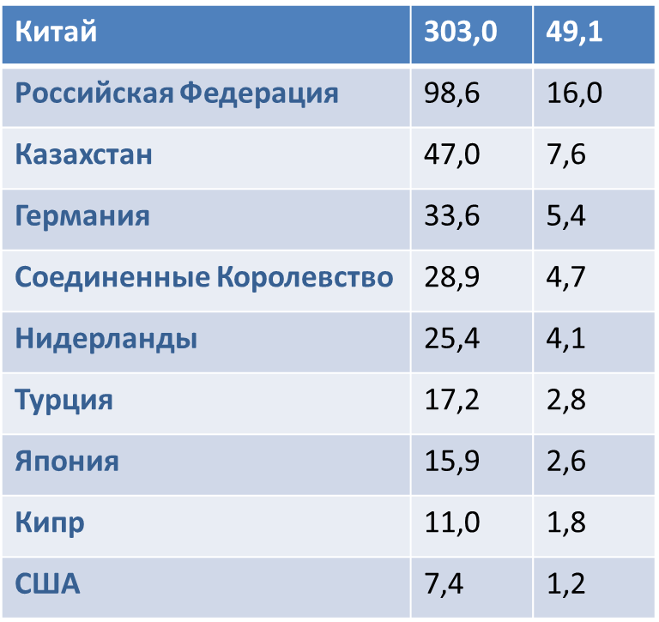
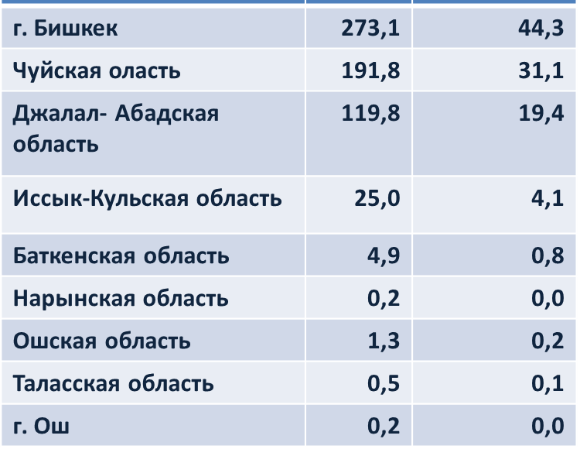


Поступление прямых иностранных инвестиций по странам в 2017г.
Поступление прямых иностранных инвестиций по территории в 2017г
Всего 616,8 млн. $ США
миллионов долларов США и в процентах к общему числу

Slide 10
Объем промышленной продукции (работ, услуг) по территории в 2017г. (в процентах к итогу)
Объем промышленной продукции (работ, услуг) предприятий с иностранными инвестициями составил 124,4 млрд. сомов. В основном, ими производятся в 2017г. пластмассовые бутыли и бутылки, мебель, рамы оконные, макаронные изделия, чай и напитки.

Slide 11

Внешняя торговля предприятий с иностранными инвестициями (миллионов долларов США)
Географическая структура экспортно- импортных операций в 2017г.. ( в процентах к итогу)

Slide 12
Благодарю за внимание!
Абдрахманова Чынаркуль Садырбековна
Заведующая отделом статистики
Финансов Нацстаткома КР.
abdrahmanova@stat.kg

